Slide 1
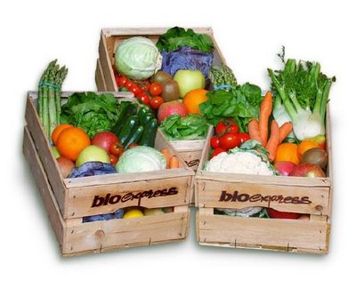

Stili alimentari e sostenibilità delle filiere biologiche
Protocollo di rilevazione dei dati alimentari
INEA Roma, 29 novembre 2010
INRAN Roma, 30 novembre 2010
Stili alimentari e sostenibilità delle filiere biologiche
rilevazione dei dati alimentari: come applicarla
Cinzia Di Cesare

Slide 2


I consumatori di alimenti “biologici” hanno un regime dietetico più equilibrato rispetto ai consumatori di alimenti “convenzionali”?
IO MANGIO BIOLOGICO
IO MANGIO CONVENZIONALE

Slide 3
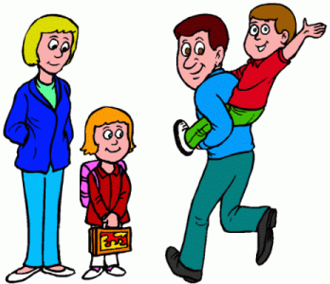
Il Nostro campione*
56% ha 2 figli
8% ha 3 figli
36% ha un figlio
Età media: 44,56
30 FAMIGLIE
15 famiglie “bio”
15 famiglie “convenzionali”
Laureati: 56%
Diploma di scuola superiore: 34%
Diploma di scuola inferiore: 5%
40% lavora nel pubblica
60% lavora nel privato
* Dati su 25 famiglie

Slide 4

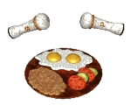



Slide 5

COME?
QUANDO?
CHI?
DOVE?
PERCHè?

Slide 6
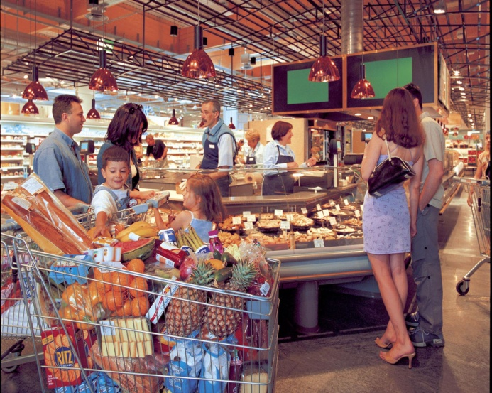


CHI?
RILEVATORI PROVVEDERANNO AL RECUPERO DEI DATI RELATIVI
AI CONSUMI DELLE FAMIGLIE COINVOLTE NELLO STUDIO.

Slide 7
COME?
QUANDO?
Somministrazione di diari alimentari
CHI?
DOVE?
PERCHè?

Slide 8
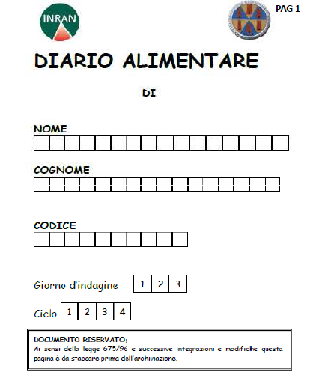
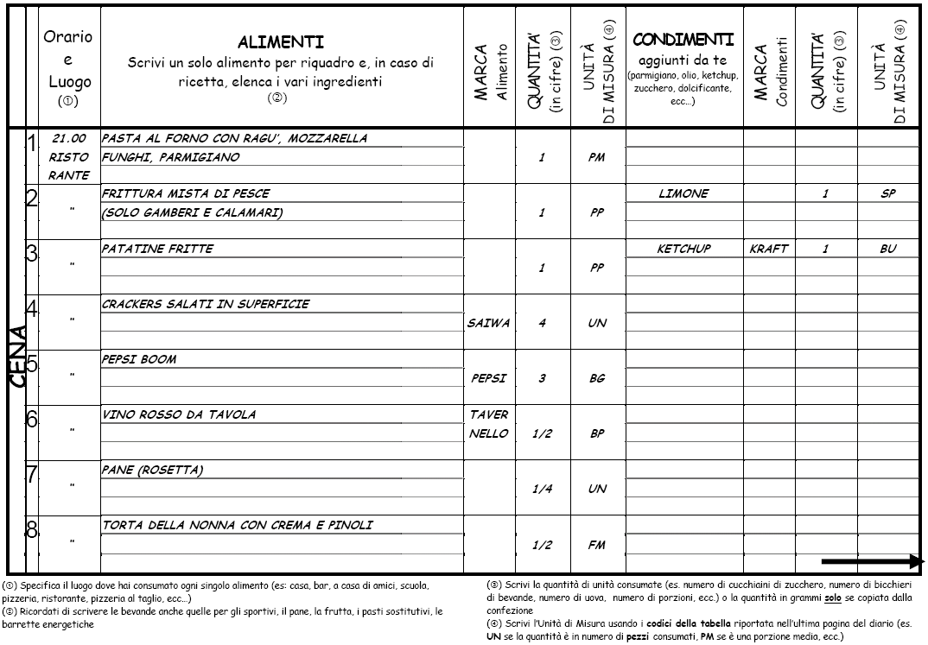
Somministrazione di diari alimentari
Consiste in una dettagliata lista di tutti gli alimenti consumati da un individuo in uno o più giorni.
Gli alimenti sono registrati dal soggetto al momento stesso del consumo in modo da evitare possibili dimenticanze
I soggetti saranno istruiti in anticipo sul come tenere un accurato e completo diario alimentare oltre che informati sull’obiettivo dell’indagine stessa

Slide 9
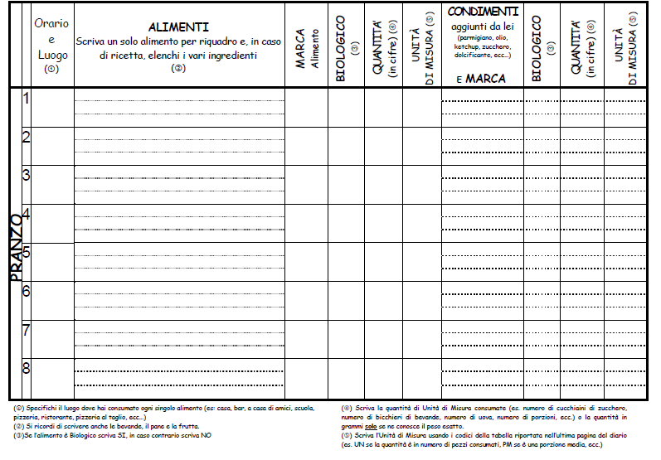

Slide 10
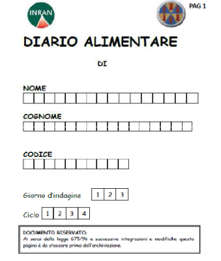
Il diario alimentare presenta le seguenti caratteristiche:
ogni pagina (scheda) del diario rappresenta un pasto:
colazione, spuntino mattutino, pranzo, spuntino pomeridiano, cena, spuntino serale.
- la scheda di ciascun pasto è suddivisa in varie colonne: orario e luogo di consumo, descrizione alimenti/ricette, tipo di preparazione dell’alimento/ricetta, marca per gli alimenti confezionati, quantità in cifre dell’alimento, unità di misura dell’alimento, condimenti aggiunti personalmente, marca dei condimenti, quantità in cifre e unità di misura dei condimenti;
- sono predisposte due ulteriori schede chiamate “Segue…..” da utilizzare nel caso in cui si consumano, nello stesso pasto, più di 8 alimenti/ricette (molto utile nel caso di pranzi di nozze!!!).
- su tutte le pagine del diario sono presenti delle note che aiutano il soggetto e anche il rilevatore a ricordare alcune cose che devono essere registrate e le modalità di compilazione;

Slide 11
ATLANTE

Slide 12
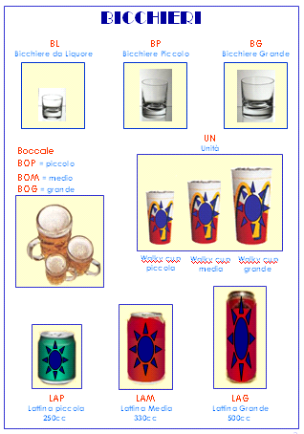
ATLANTE

Slide 13
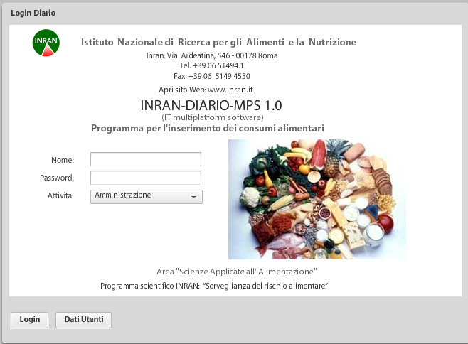
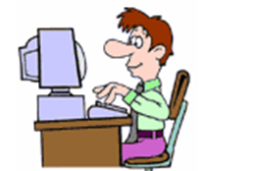
SOFTWARE INRAN DIARIO-MPS 1.0
è un programma di inserimento dei dati di consumo rilevati mediante diario alimentare
è stato creato appositamente per un’indagine alimentare dell’INRAN (indagine INRAN-RM-2001)

Slide 14
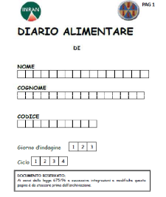

TERMINALI (operatori)
MASTER
Il programma permette a più operatori contemporaneamente di effettuare l’inserimento dati su computer diversi.

Slide 15
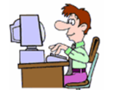





unimol
sistema centrale di controllo detto “MASTER”, gestito da un unico operatore attraverso il quale si effettua il controllo dei dati inseriti, si controllano ed unificano i codici temporanei (per ogni alimento un unico codice), mediante un continuo interscambio di dati tra i terminali ed il MASTER.

Slide 16
COME?
QUANDO?
CHI?
DOVE?
PERCHè?

Slide 17

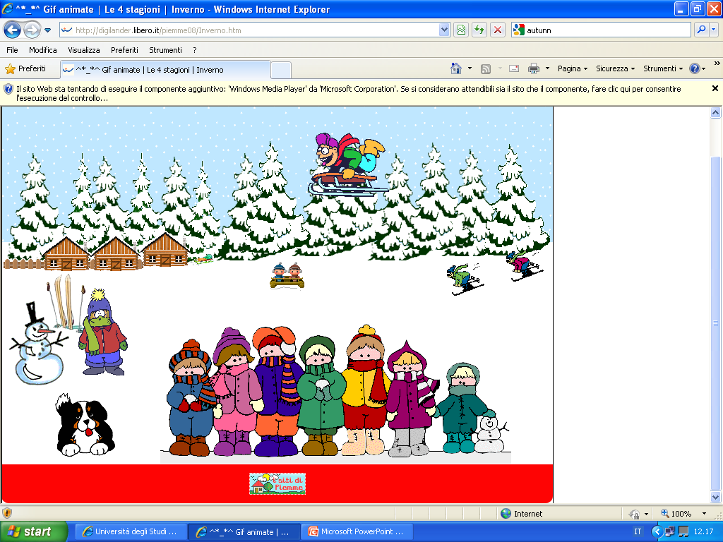

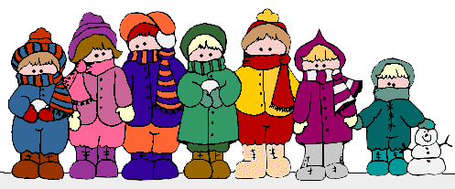



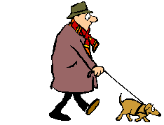
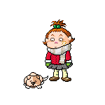
QUANDO?
QUATTRO RILEVAMENTI

Slide 18

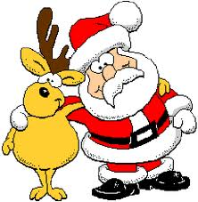
No rilevazioni!

Slide 19
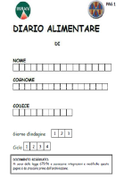
Ogni componente della famiglia compilerà un diario al giorno per 3 giorni consecutivi

Slide 20

COME?
QUANDO?
CHI?
DOVE?
PERCHè?

Slide 21
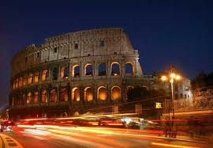

Roma
FABRIZIO RAPANOTTI
7 FAMIGLIE

Slide 22

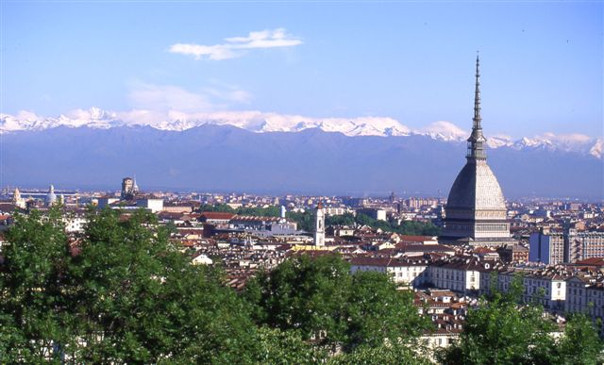
ILARIA BORRI
Torino
5 FAMIGLIE

Slide 23
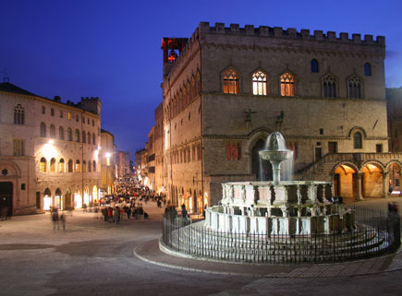
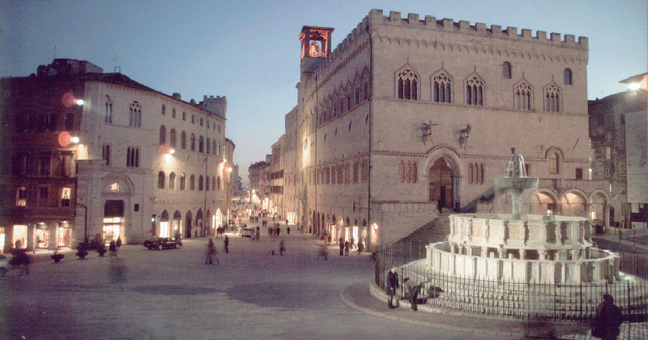
PERUGIA
BARBARA MARCANTONI
CHIARA TAGLIONE
6 FAMIGLIE

Slide 24
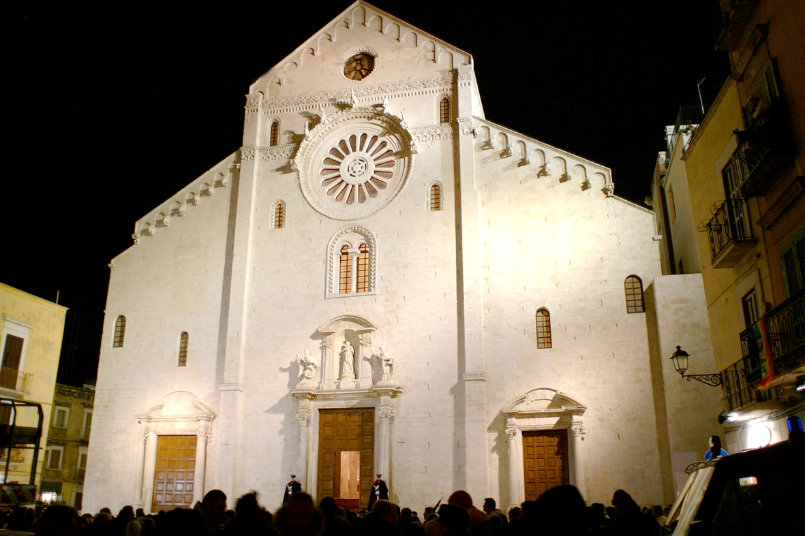

BARI
VINCENZO ROSSIELLO
7 FAMIGLIE

Slide 25
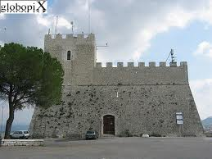
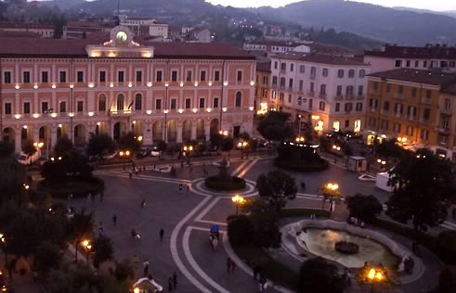
Campobasso
MANUELA PALADINO
5 FAMIGLIE

Slide 26
COME?
QUANDO?
CHI?
Elaborazione dei dati ricavati dalla compilazione dei diari
DOVE?
PERCHè?

Slide 27
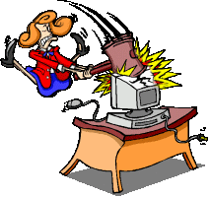
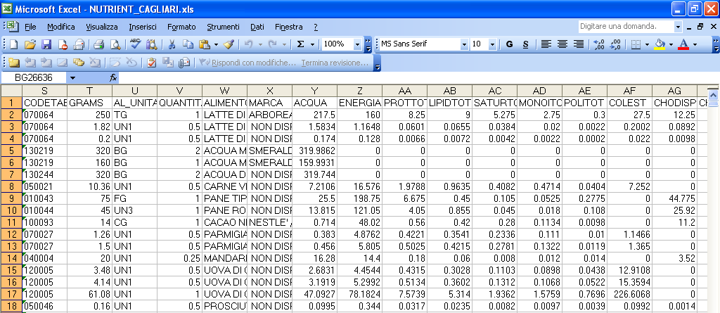

Slide 28
I consumi alimentari possono essere descritti in termini di: composizione chimica

Slide 29
Confronto delle quantità di nutrienti consumate con quelle raccomandate dai LARN (livelli di assunzione raccomandati in energia e nutrienti)

Slide 30

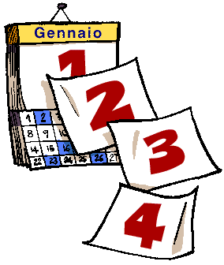
Cosa farà il rilevatore
Prenderà contatti con la famiglia per:
TRE incontri

Slide 31
Primo incontro
Un primo incontro con i componenti della famiglia al completo è necessario per poter presentare dettagliatamente le finalità dell’indagine e le procedure che questi dovranno seguire, prende appuntamento per i successivi 2 incontri
Secondo incontro
Questo incontro intermedio deve svolgersi il giorno successivo al giorno di inizio della registrazione dei consumi alimentari.
Terzo incontro
Questo incontro finale deve svolgersi il giorno successivo all’ultimo giorno di registrazione dei diari

Slide 32
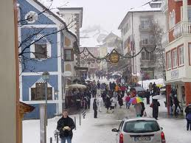

IPOTESI 1: SITUAZIONE IDEALE
II settimana
lunedì | martedì | mercoledì | giovedì | venerdì | sabato | domenica | lunedì
Il RILEVATORE fornisce istruzioni e consegna il materiale
alla famiglia ROSSI
La famiglia ROSSI
inizia la compilazione del diario
La famiglia ROSSI
continua la compilazione del diario.
Il RILEVATORE va a casa ROSSI per correggere
La famiglia ROSSI
Completa la compilazione.
La famiglia BLU
inizia la compilazione del diario
La famiglia BLU
continua la compilazione del diario.
Il RILEVATORE va a casa BLU per correggere
La famiglia BLU
completa la compilazione.
RILEVATORE
Ritira i diari dalla famiglia BLU
Il RILEVATORE fornisce istruzioni e consegna il materiale
alla famiglia BLU
RILEVATORE
Ritira i diari dalla famiglia ROSSI
III settimana
lunedì | martedì | mercoledì | giovedì | venerdì | sabato | domenica | lunedì
La famiglia VERDE
continua la compilazione del diario.
Il RILEVATORE va a casa VERDE per correggere
La famiglia
GIALLO
Inizia la compilazione
del diario
La famiglia GIALLO
continua la compilazione del diario.
Il RILEVATORE va a casa GIALLO per correggere
La famiglia VERDE
Completa la compilazione.
La famiglia GIALLO
completa la compilazione.
RILEVATORE
Ritira i diari dalla famiglia GIALLO
Il RILEVATORE fornisce istruzioni e consegna il materiale
alla famiglia VERDE
La famiglia VERDE
inizia la compilazione del diario
RILEVATORE
Ritira i diari dalla famiglia VERDE

Slide 33



IPOTESI 1: SITUAZIONE IDEALE
Martedì
Mercoledì
Giovedì
Venerdì
Sabato
Domenica
Venerdì
Sabato
Domenica
Martedì
Mercoledì
Giovedì
Venerdì
Sabato
Domenica
Martedì
Mercoledì
Giovedì
Venerdì
Sabato
Domenica
Martedì
Mercoledì
Giovedì
In un anno per ogni famiglia avremo 4 rilevazioni:
2 relative alla dieta tipo “settimanale”
2 relative alla dieta tipo “week-end”
Martedì
Mercoledì
Giovedì
Venerdì
Sabato
Domenica
Martedì
Mercoledì
Giovedì
Venerdì
Sabato
Domenica
Venerdì
Sabato
Domenica
Martedì
Mercoledì
Giovedì
Venerdì
Sabato
Domenica
Martedì
Mercoledì
Giovedì

Slide 34
IPOTESI 2: IPOTESI REALE
I settimana
lunedì | martedì | mercoledì | giovedì | venerdì | sabato | domenica | lunedì
II settimana
lunedì | martedì | mercoledì | giovedì | venerdì | sabato | domenica | lunedì
Ipotizzare UNA ROTAZIONE
III settimana
lunedì | martedì | mercoledì | giovedì | venerdì | sabato | domenica | lunedì
IV settimana
lunedì | martedì | mercoledì | giovedì | venerdì | sabato | domenica | lunedì

Slide 35

IPOTESI 2: IPOTESI REALE
I settimana
II settimana
III settimana
VI settimana
II settimana
III settimana
IV settimana
I settimana
III settimana
IV settimana
I settimana
II settimana
IV settimana
I settimana
II settimana
III settimana

Slide 36
IPOTESI 2: IPOTESI REALE
Martedì
Mercoledì
Giovedì
Venerdì
Sabato
Domenica
Martedì
Mercoledì
Giovedì
Venerdì
Sabato
Domenica
Venerdì
Sabato
Domenica
Martedì
Mercoledì
Giovedì
Venerdì
Sabato
Domenica
Martedì
Mercoledì
Giovedì
Martedì
Mercoledì
Giovedì
Venerdì
Sabato
Domenica
Martedì
Mercoledì
Giovedì
Venerdì
Sabato
Domenica
Venerdì
Sabato
Domenica
Martedì
Mercoledì
Giovedì
Venerdì
Sabato
Domenica
Martedì
Mercoledì
Giovedì
Venerdì
Sabato
Domenica
Martedì
Mercoledì
giovedì
Venerdì
Sabato
Domenica
Martedì
Mercoledì
giovedì
Martedì
Mercoledì
giovedì
Venerdì
Sabato
Domenica
Martedì
Mercoledì
giovedì
Venerdì
Sabato
Domenica
Martedì
Mercoledì
giovedì
Venerdì
Sabato
Domenica
Martedì
Mercoledì
giovedì
Venerdì
Sabato
Domenica

Slide 37
Primo incontro
Un primo incontro con i componenti della famiglia al completo è necessario per poter presentare dettagliatamente le finalità dell’indagine e le procedure che questi dovranno seguire.
E’ di fondamentale importanza ricordare:
se l’incontro avviene di mattina (fino all’ora del pranzo), il rilevatore compili insieme a ciascun individuo il diario fino al momento dell’incontro (vedi schema 2 – caso A);
se l’incontro avviene durante il pomeriggio o la sera, la compilazione inizierà la mattina del giorno successivo (vedi schema 2 – caso B).
Prende appuntamento per i successivi 2 incontri. Possibilmente il secondo ed il terzo incontro devono avvenire il giorno successivo rispettivamente al primo ed all’ultimo giorno di registrazione dei consumi alimentari (vedi schema 2).

Slide 38
Secondo incontro
Questo incontro intermedio deve svolgersi il giorno successivo al giorno di inizio della registrazione dei consumi alimentari.
Il rilevatore deve:
verificare e correggere accuratamente i diari compilati fino a quel momento ed eventualmente spiegare nuovamente i concetti che risultano non ben recepiti dai compilatori .
Tale operazione va svolta con ogni singolo individuo. Nel caso in cui non fossero presenti uno o più membri della famiglia, il rilevatore tornerà più volte presso la famiglia, poiché è importante controllare e correggere ciascun diario con ogni singolo componente;
accertarsi che la famiglia abbia conservato le etichette dei prodotti confezionati (soprattutto dei prodotti fortificati), degli integratori e delle medicine di interesse, riportare su ciascuna etichetta il codice del soggetto che li ha consumati;

Slide 39
Terzo incontro
Questo incontro finale deve svolgersi il giorno successivo all’ultimo giorno di registrazione dei diari.
Il rilevatore deve:
verificare che tutti i componenti della famiglia abbiano compilato tutti e 3 i diari alimentari, controllare e correggere le informazioni registrate .Tale operazione va svolta con ogni singolo individuo. Nel caso in cui non fosse presente uno o più membri della famiglia il rilevatore tornerà più volte presso la famiglia al fine di correggere e controllare ciascun diario con ciascun componente;

Slide 40
Prima di iniziare….

Slide 41
Progetto pilota!
Significa provare ed individuare tutte le possibili criticità che incontreremo nello studio così da poterli superare nel “progetto reale”
Recuperare entro il mese di gennaio almeno 3 individui per rilevatore ed applicare il protocollo ….
Così da essere tutti operativi !

Slide 42

Ciascun rilevatore riceverà una formazione per l’utilizzo di tali programmi e sarà dotato di un manuale delle istruzioni.

Slide 43
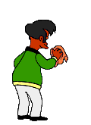
BUON LAVORO A TUTTI NOI!

